Slide 1

Qui veut peut ?
Réalisation d’une application intéractive
Data vizualisation K. SHI
Amélie ROUX, Yassmine BOUZID, Céline KRICHANE

Slide 2
SOMMAIRE
Présentation du sujet et de la base de données
Analyse des variables :
Comparaison des deux lycées
Machine Learning
Visualisation des variables du modèles
Prédiction
Conslusion
Il suffit simplement de cliquer sur la partie qui vous intéresse pour directement y accéder!

Slide 3
Peut-on réellement accomplir ce que l'on souhaite ?
Notre étude explore la question de si le succès dépend uniquement de l'effort individuel ou est également influencé par le contexte socio-économique et culturel.
Pour cela, nous analyserons les notes de mathématiques de 395 lycéens de deux lycées portugais, en utilisant 33 variables scolaires et socio-démographiques.

Slide 4
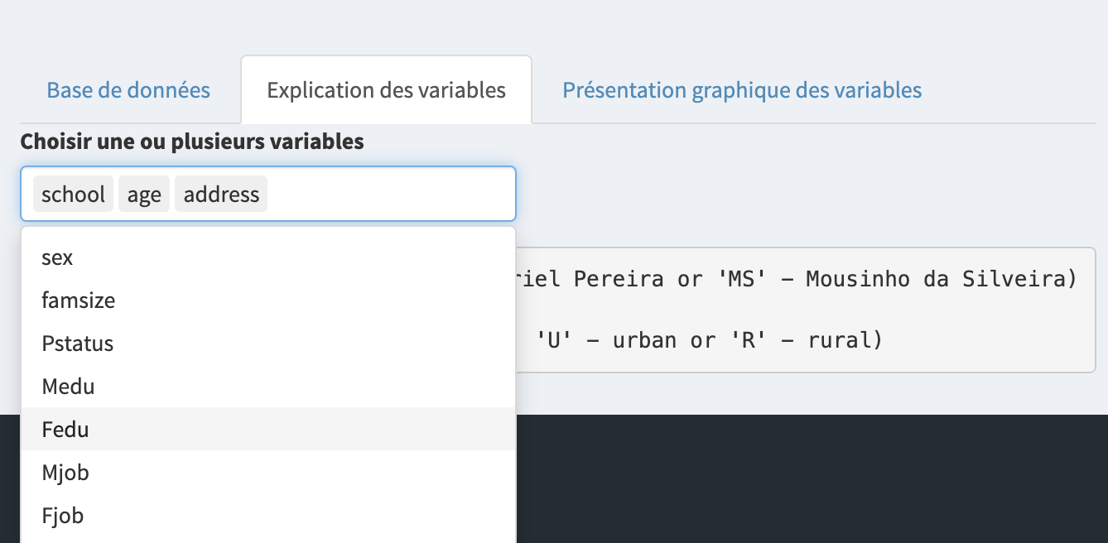
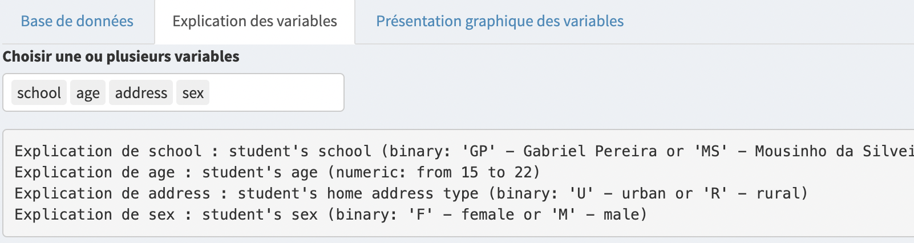
Présentation de la base de données et des variables
Nous pouvons ensuite sélectionner les variables qui nous intérèssent pour en avoir une explication détaillée.
Lorsque nous ouvrons l’application, nous attérissons automatiquement sur la première page de présenttion.

Slide 5
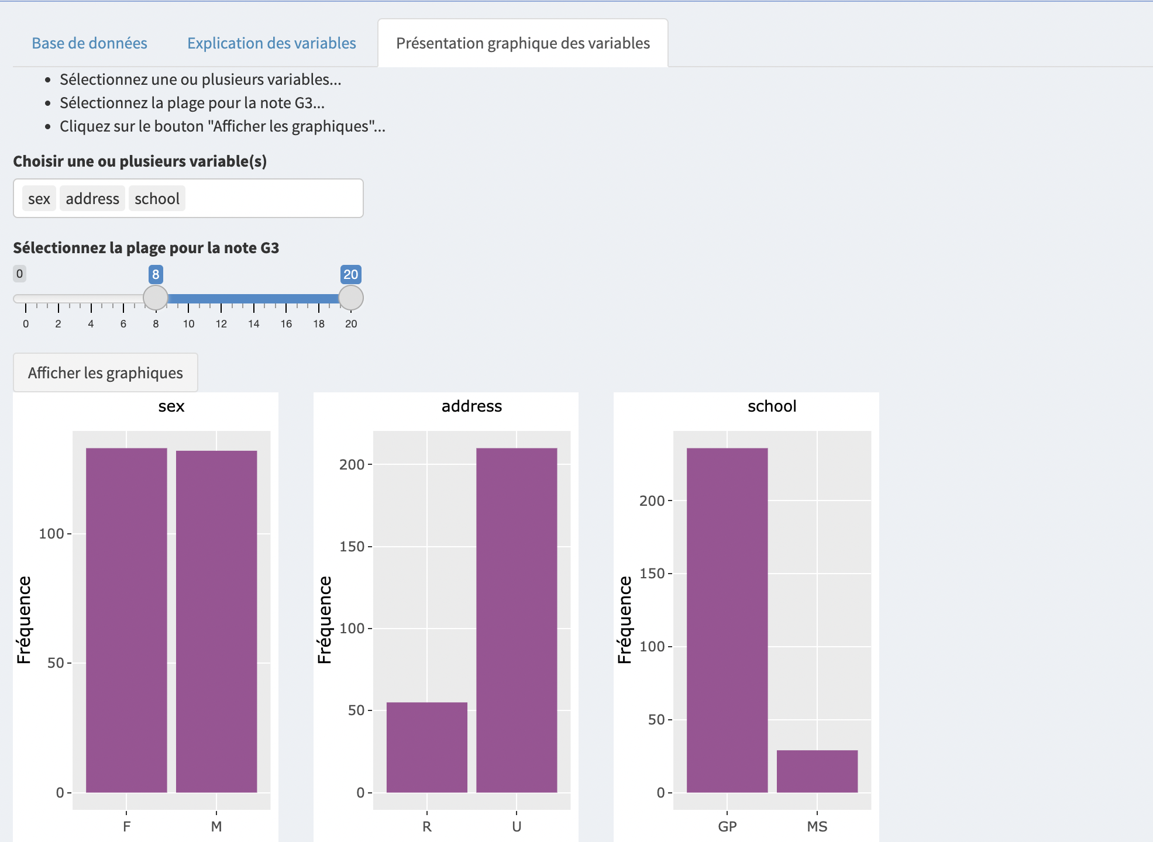
Présentation de la base de données et des variables
L’objectif de cet onglet est d’avoir une idée de l’ordre de grandeur des variables de la base de données
Il suffit ensuite de cliquer sur le 3e onglet de Présentation des Graphiques pour en obtenir une présentation visuelle des variables sélectionnées en function de la fréquence et de la plage de la note G3.

Slide 6
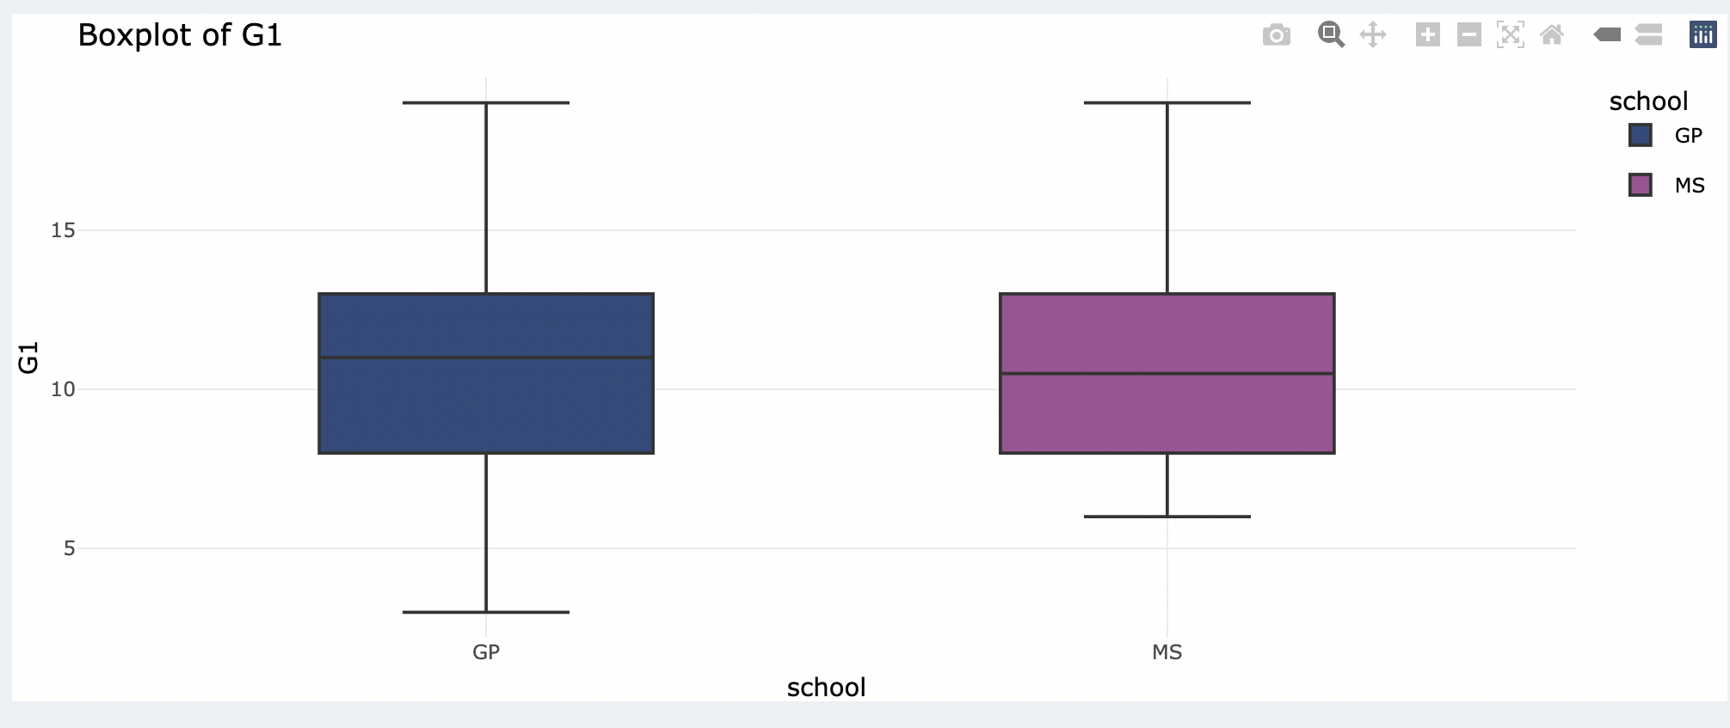
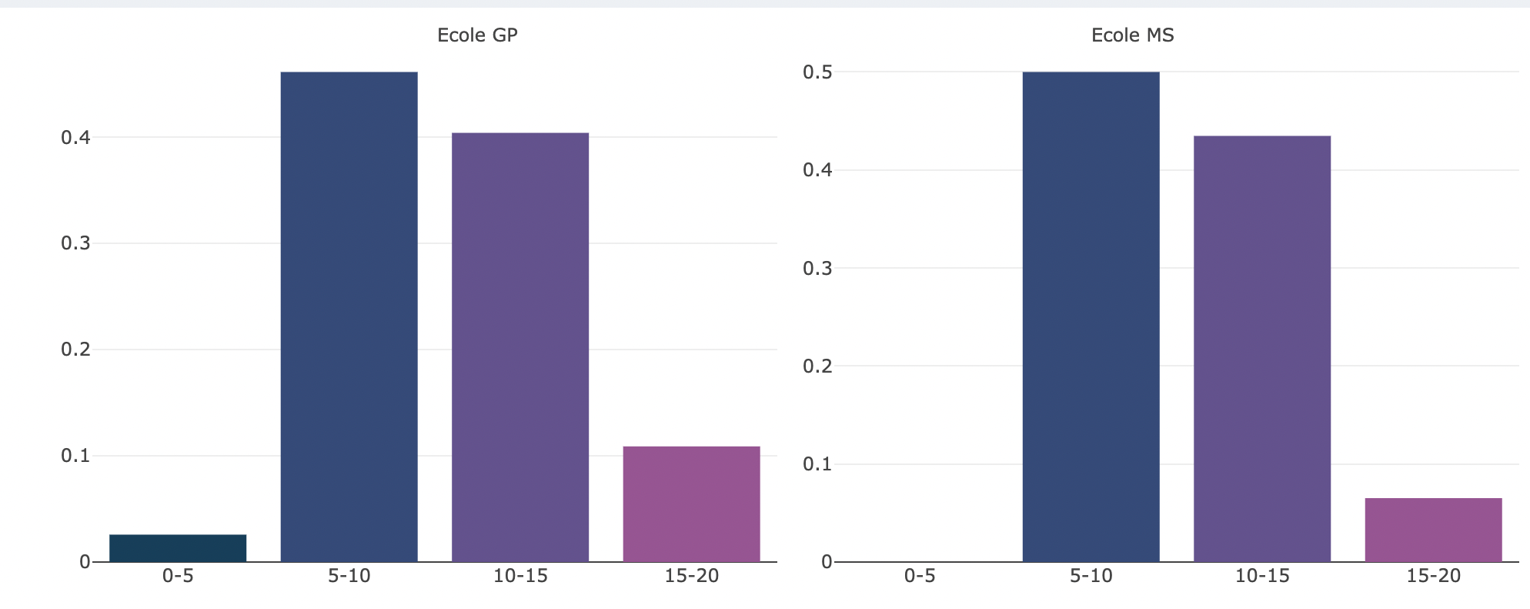
Comparaison des lycées
Dans cette étude, les données ont été collectées auprès de deux écoles, Gabriel Pereira (GP) et Mousinho da Silveira (MS).
Pour comparer les notes dans les deux établissements, nous vous proposons de regarder le barplot et le boxplot ci-dessous. Pour rappel, G1 correspond à la note du T1, G2 du T2, et G3 la note T3. D’après ces observations, les notes des élèves de GP semblent meilleures que MS.
Le boxplot nous permet de comparer différentes informations statistiques telles que la médiane, les quartiles, l'étendue des notes, tandis que le barplot vous permettra de regarder la proportion d'étudiants dans chaque intervalle de notes.

Slide 7
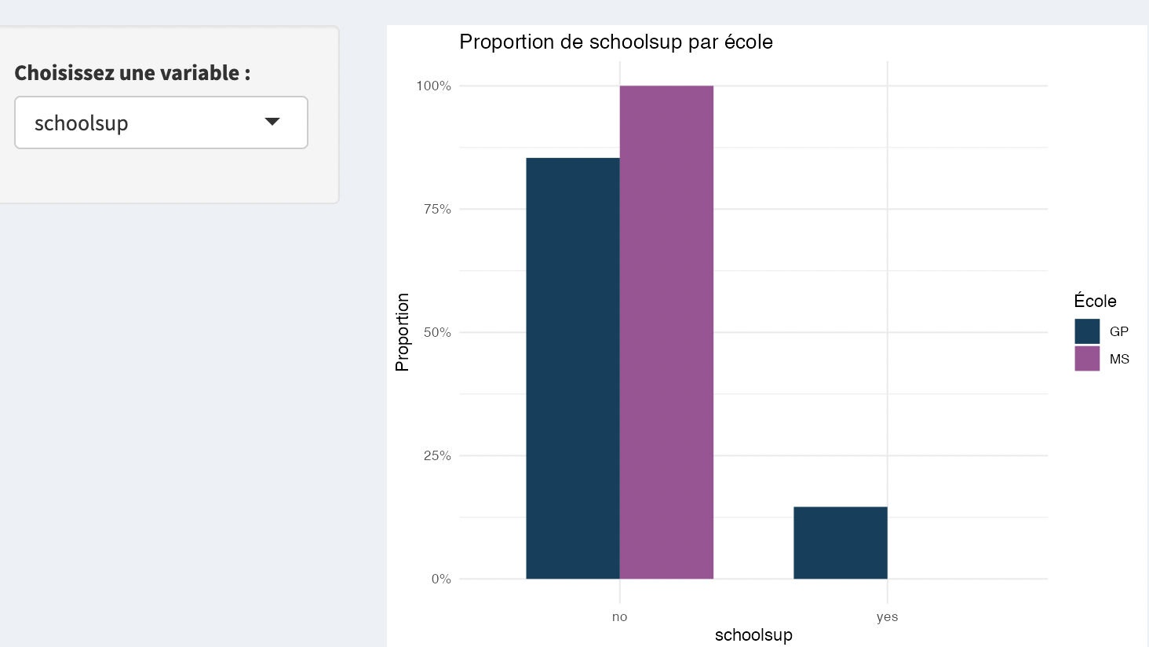
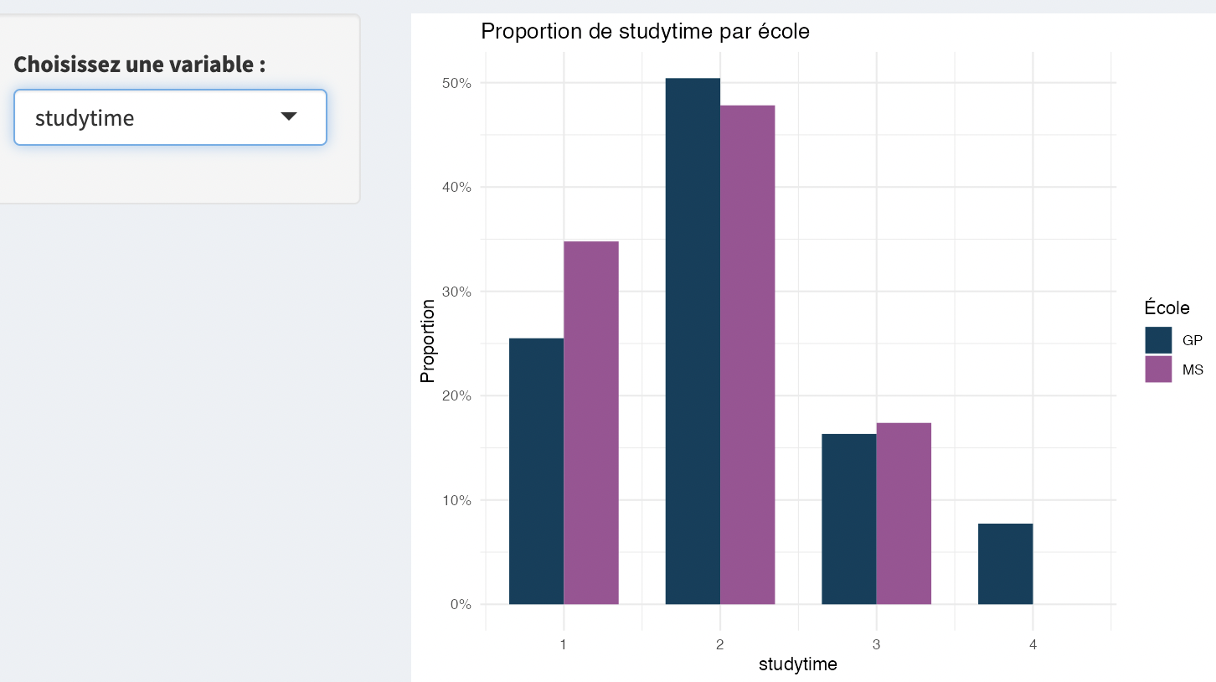
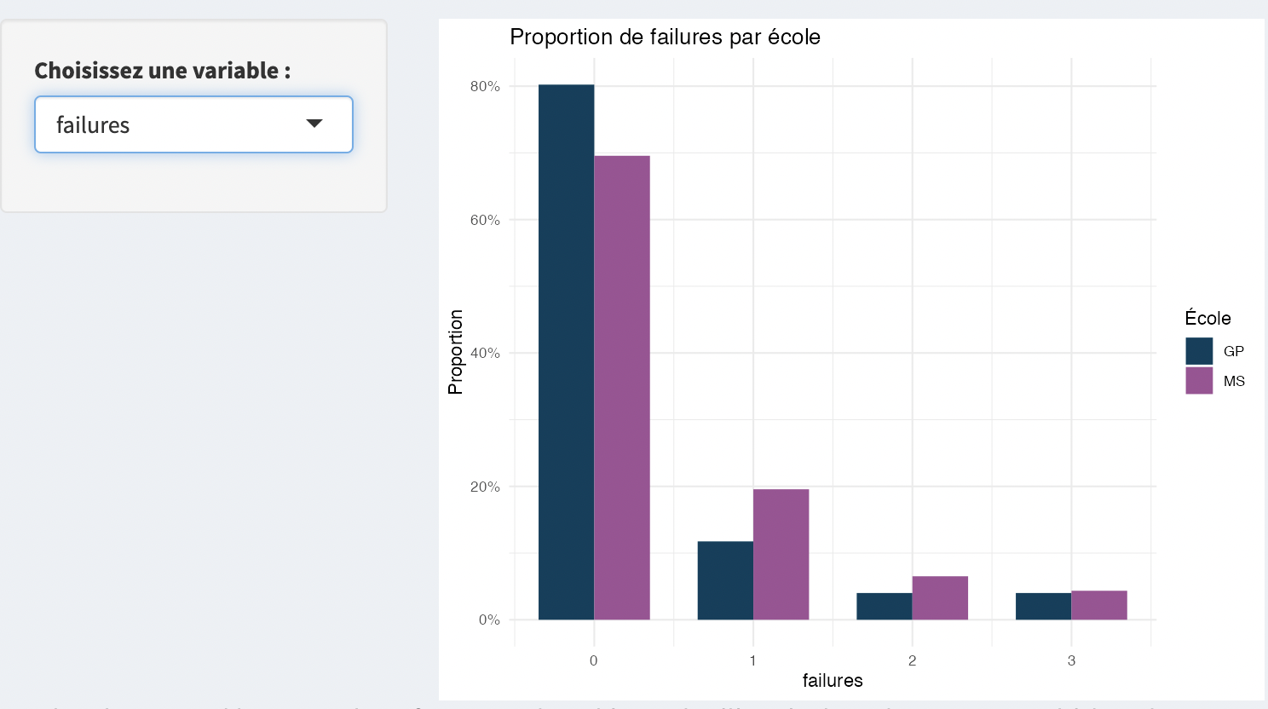
Comparaison des lycées
Nos graphiques montrent qu’en effet, le lycée GP est académiquement meilleure que le lycée MS.

Slide 8
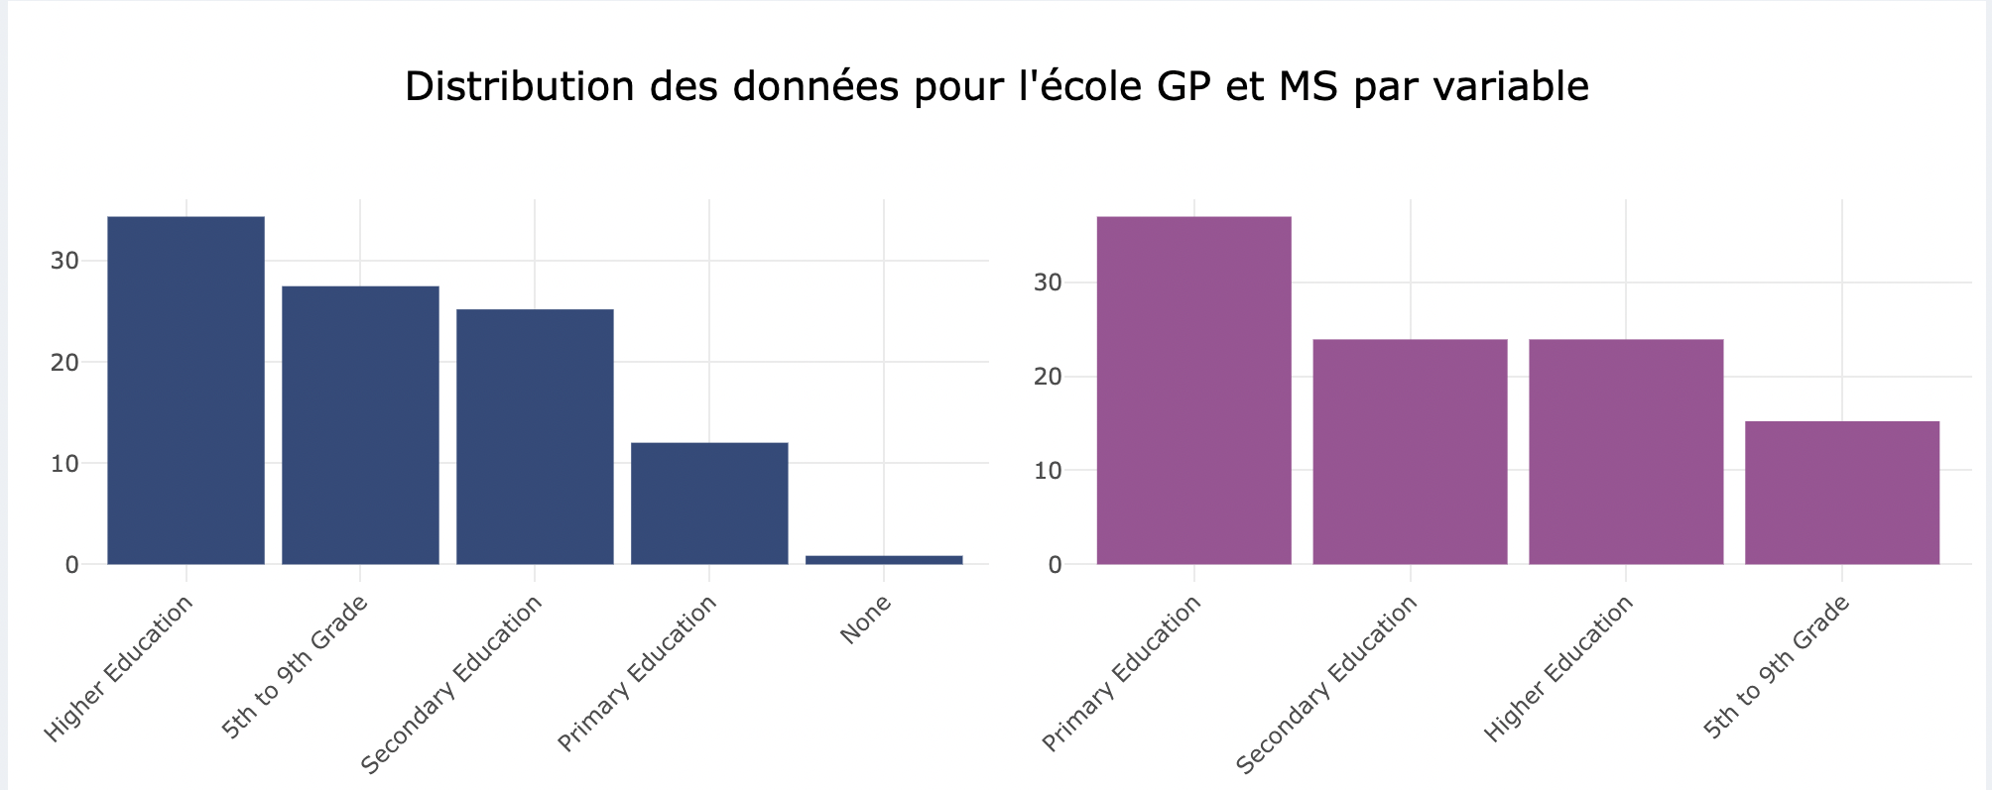
Influence des parents
Nous avons décidé de nous intérésser à l’influence des parents pour chacun des deux lycées
Ces graphiques représentent la distribution des différents niveaux d’education de la mère pour les deux lycées. Sur l’application vous pourrez au choix, Vous pouvez intereresser au niveau d’education du père et du métier de la mère et du père.

Slide 9
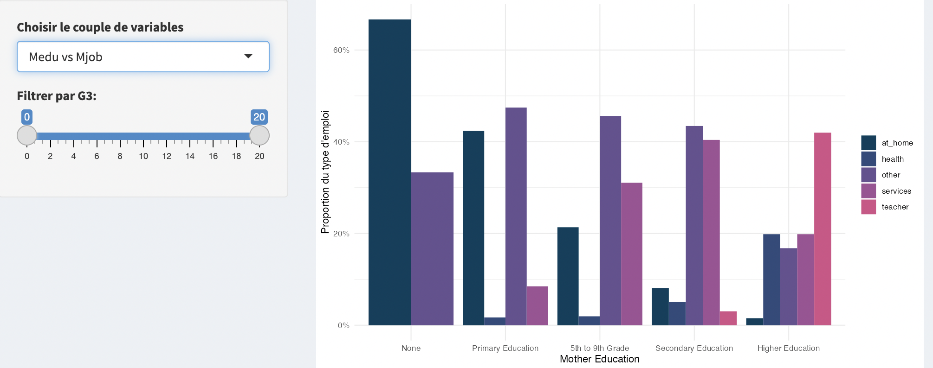
Influence des parents : métier – éducation
Nous pensons généralement que l’éducation a une inflaunce sur l’éducation des enfants, c’est pourquoi nous avons décidé de nous intérésser à ça. C’est d’ailleurs ce que nos graphiques nous ont montrés. On constaste que les parents qui ont fait le plus d’études sont ceux qui ont le plus faible taux de chomâge.

Slide 10
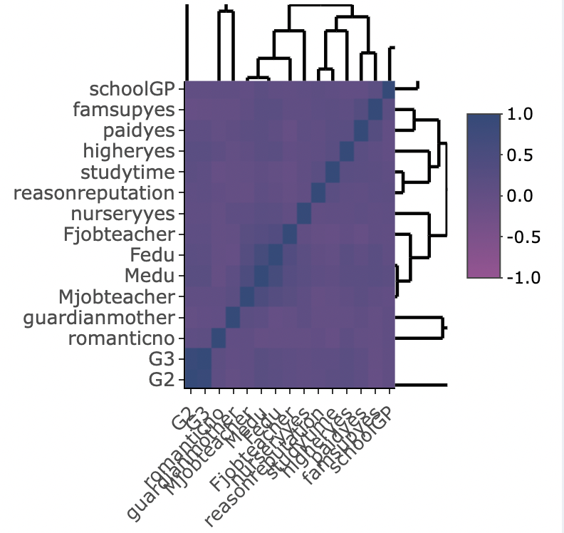
Machine Learning
Nous avons décidé d’utiliser le machine learning afin d’avoir une étude plus précise et d’étudier les vraies variables explicatives.
Le grand nombre de variables rend très difficile l'analyse ! Pour cela, passons à de l'apprentissage automatique.

Slide 11
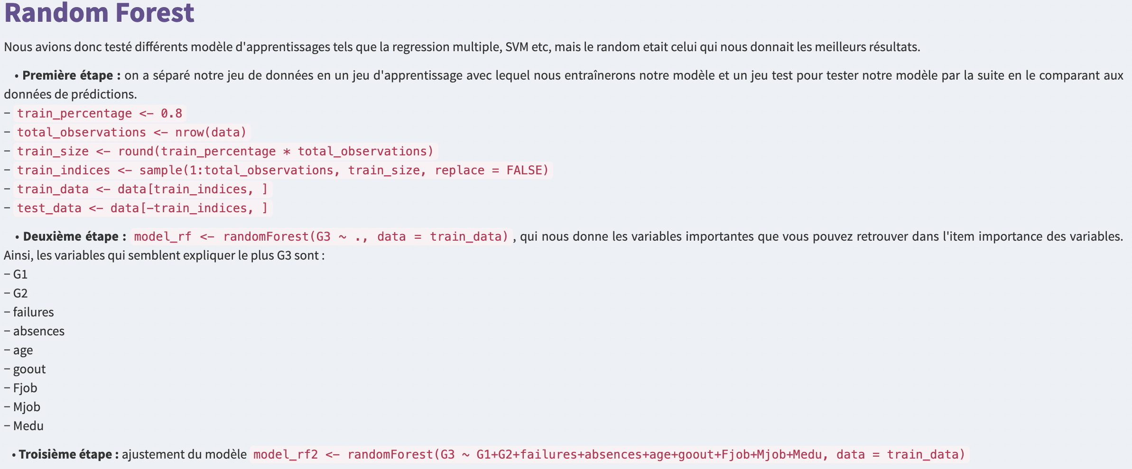
Machine Learning
Réalisiation d’un Random Forest
Le Random Forest, permet de determiner les “variables importantes”. Nous avons ensuite créer model_rf2, avec ces 9 variable.

Slide 12
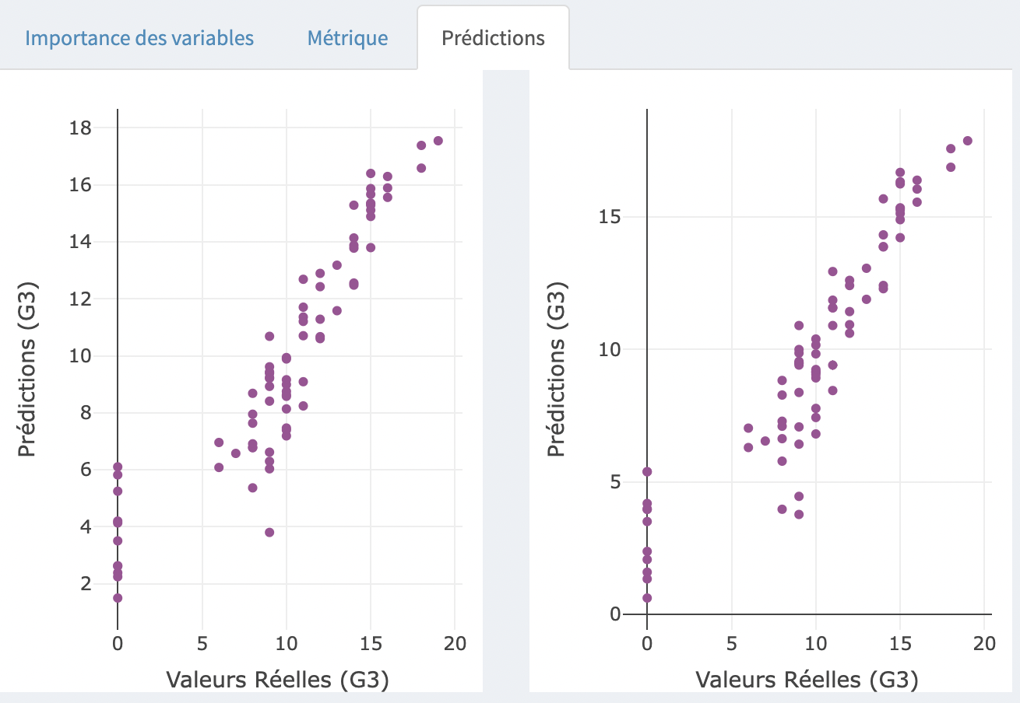
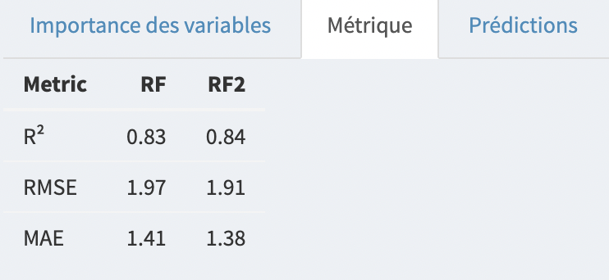
Machine Learning
Réalisiation d’un Random Forest
Comparaison de la performance des 2 modèles. On remarque une légère amélioration de la précision ( visble surtout pour les métriques) du model_rf2, ce qui est attendu.

Slide 13
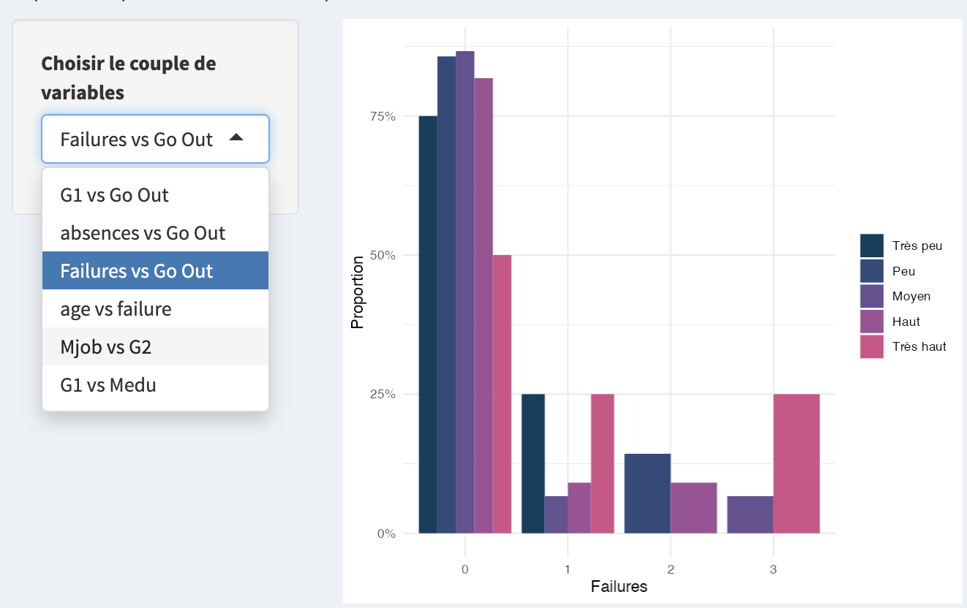
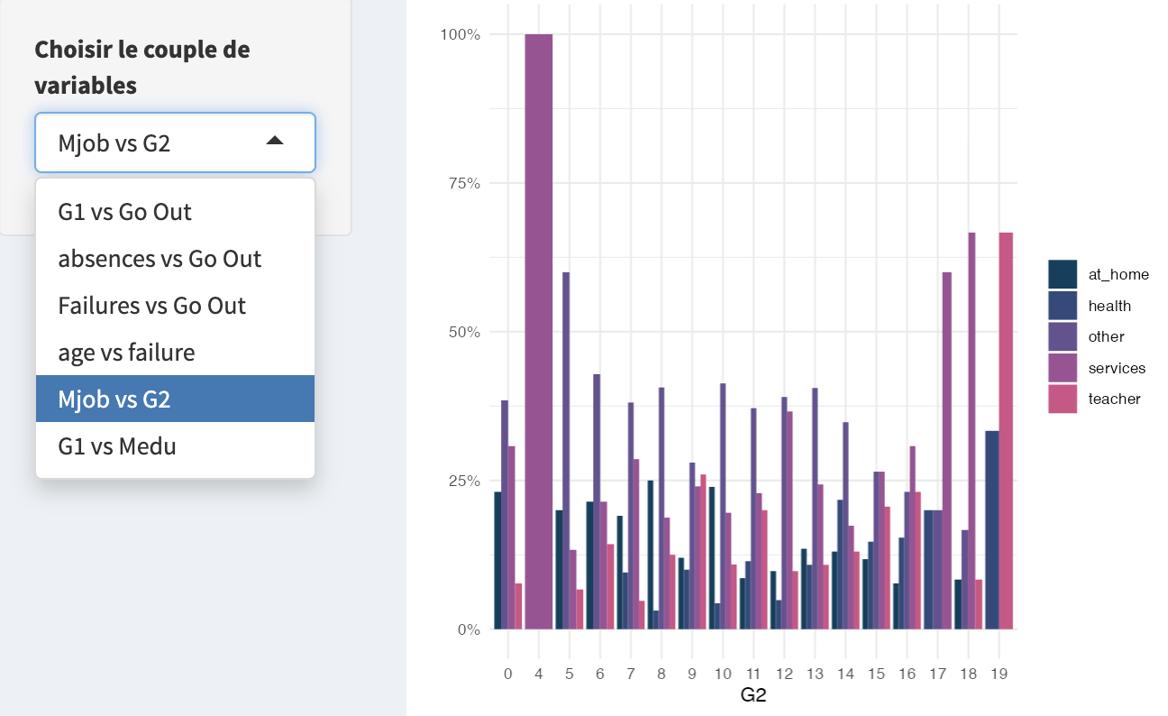
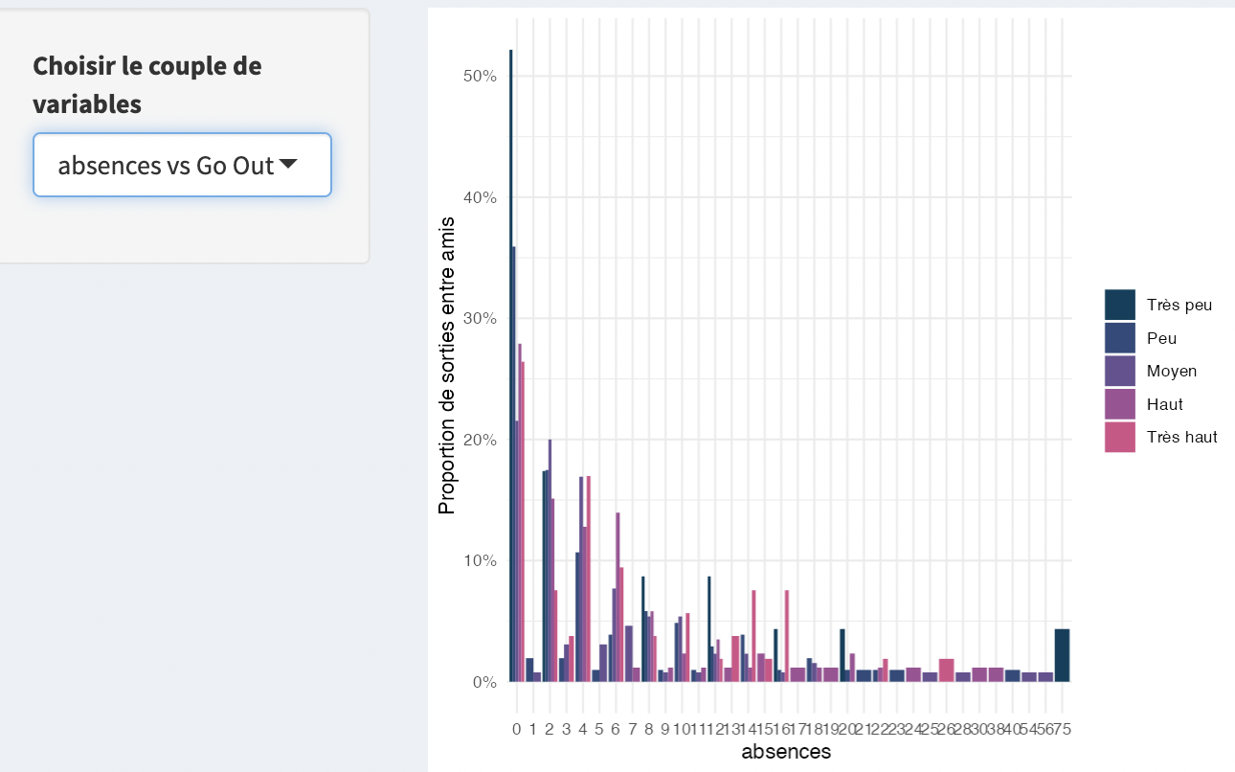
Visualisation des variables importantes
Ici , l’idée est de visualiser pourquoi ce sont ces variables qui sont sélectionner. Par exemple, on voit que ce qui échoue le plus sont ceux qui sortent beaucoup.

Slide 14
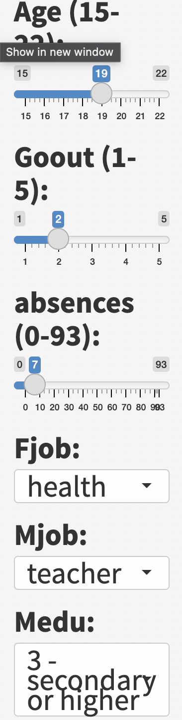
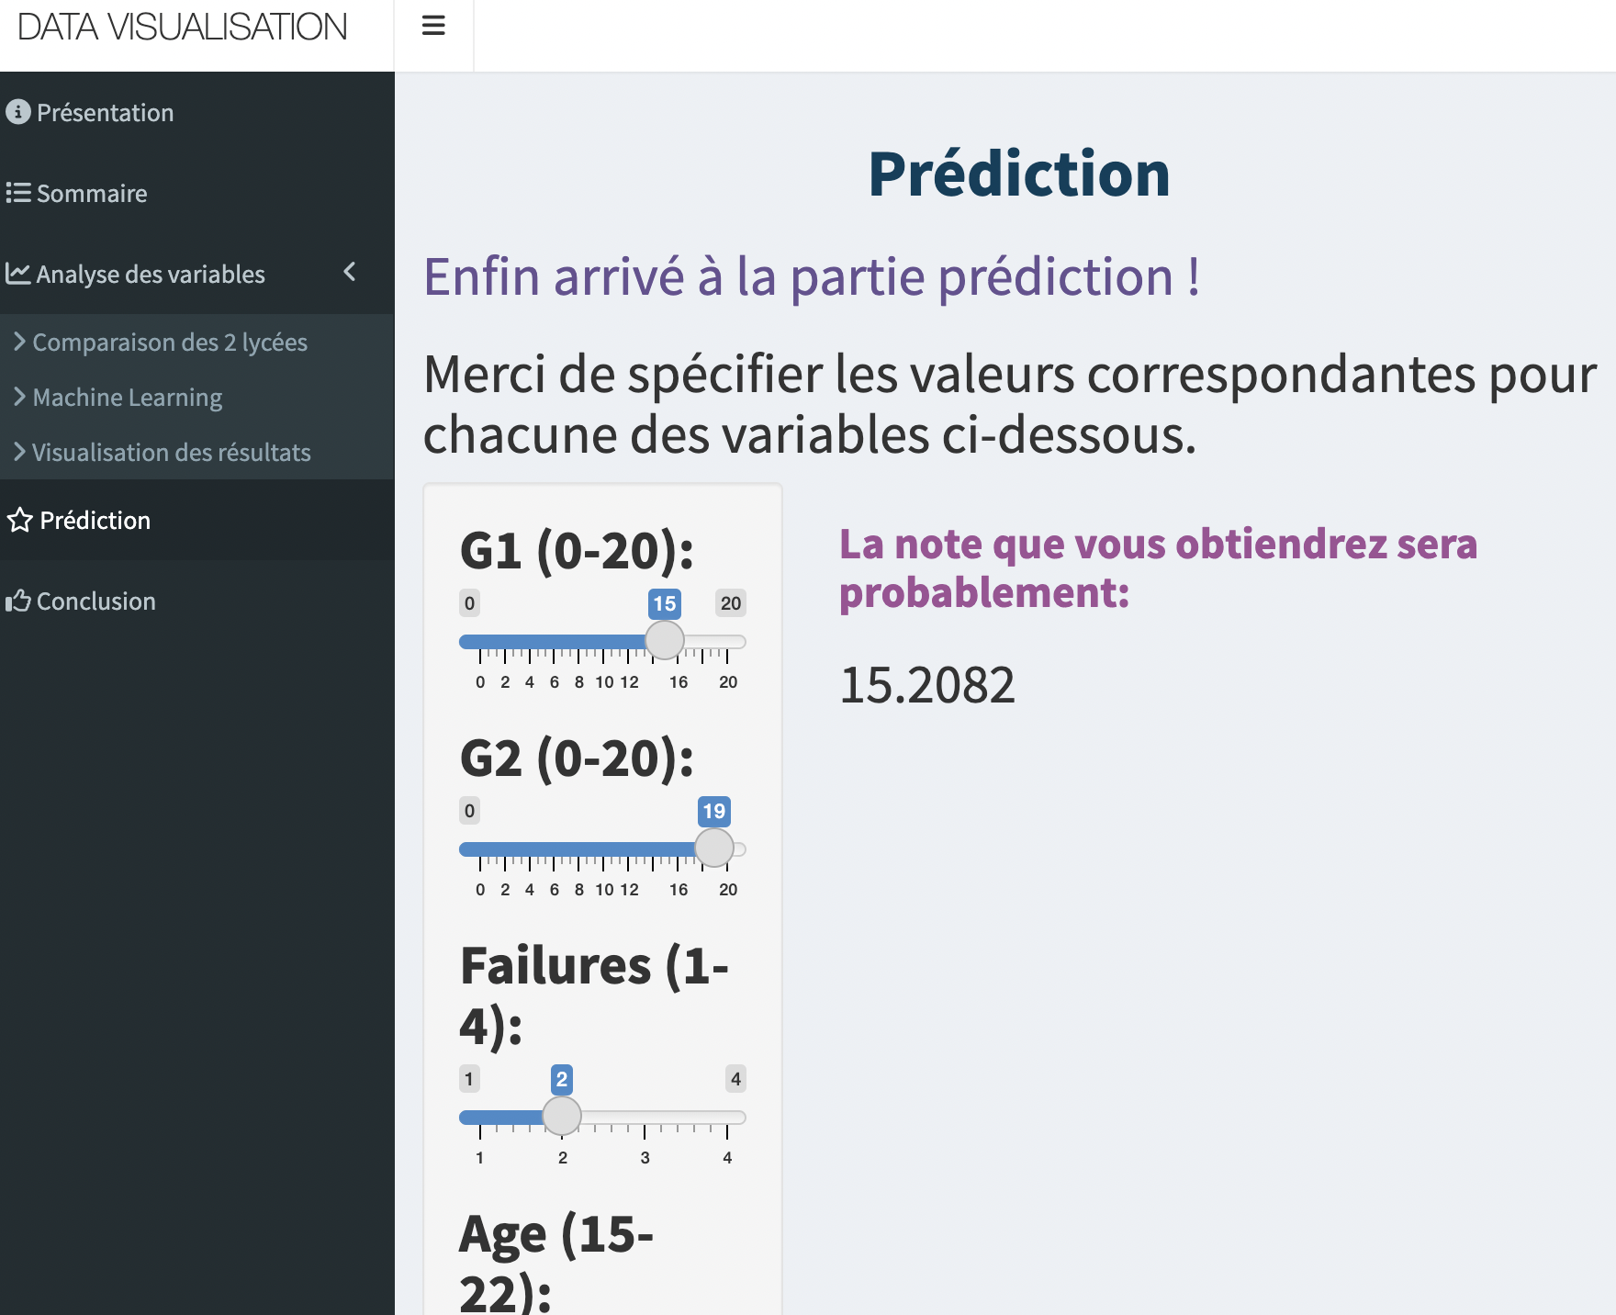
Prediction
Toute cette analyse nous permet finalement d’arriver à la partie de la prédiction de la note !!
Il suffit simplement de régler le curseur pour chacune des variables afin d’espérer avoir la prediction la plus precise de la note obtenue par l’étudiant !

Slide 15
Conclusion
En conclusion, l'idée ‘Qui Veut Peut' a été nuancée par notre analyse. Bien que la volonté et l'effort personnel soient importants, notre examen graphique et le modèle de machine learning révèlent l'influence significative de facteurs socio-démographiques sur la performance académique.
La réussite ne dépend pas uniquement de l'effort individuel, mais aussi de variables telles que les échecs antérieurs, l'absentéisme, l'âge, les activités extra-scolaires, le métier des parents et le niveau d'éducation de la mère.
Ainsi, qui ne veut pas ne peut pas toujours ! Des facteurs indépendants de notre volonté, tels que le métier des parents, influent directement sur notre parcours.
=> Il est essentiel d'adapter les systèmes éducatifs pour atténuer ces inégalités et éviter leur perpétuation de génération en génération.

